Slide 1
Тема:
«Создание участков исправительных центров на базе объектов предприятия»

Slide 2
Особенности отбывания наказания
в виде принудительных работ
Принудительные работы – это социальный проект, применяется данный вид наказания в Российской Федерации с 1 января 2017 года. Целью принудительных работ является исправление и ресоциализация осужденных через обязательное привлечение их к труду.
Осужденные живут в общежитиях, привлекаются к труду в организациях любой организационно-правовой формы, в основном, на работах, не требующих специальных квалификаций. При этом они получают зарплату не ниже МРОТ и не вправе отказаться от предложенной работы.
Надзор за отбыванием наказания осужденными к принудительным работам осуществляется администрацией исправительного центра и состоит в наблюдении и контроле за поведением осужденных в исправительном центре, а также по месту работы путем ежедневного проверки с использованием средств связи и ежемесячного посещения.

Slide 3
76 ТерриториальныХ органов фсин России, в которых созданы:
29 исправительных центров
82 изолированных участка исправительных учреждений, функционирующих как исправительные центры
Всего – 111 ИЦ (УФИЦ)
Общее количество мест – на 8235 человек

Slide 4
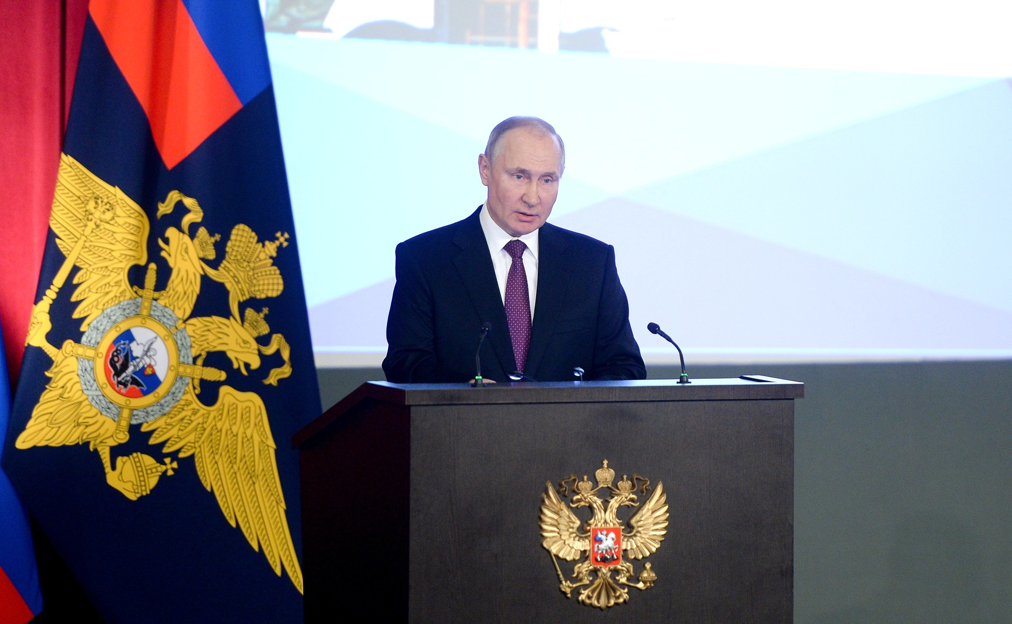
«Необходимо взвешенно и ответственно подходить к вопросам допуска иностранной рабочей силы в Россию, ориентироваться на реальные потребности отечественной экономики, защищая при этом прежде всего интересы российских граждан на рынке труда.»
В.В. Путин
03.03.2021

Slide 5
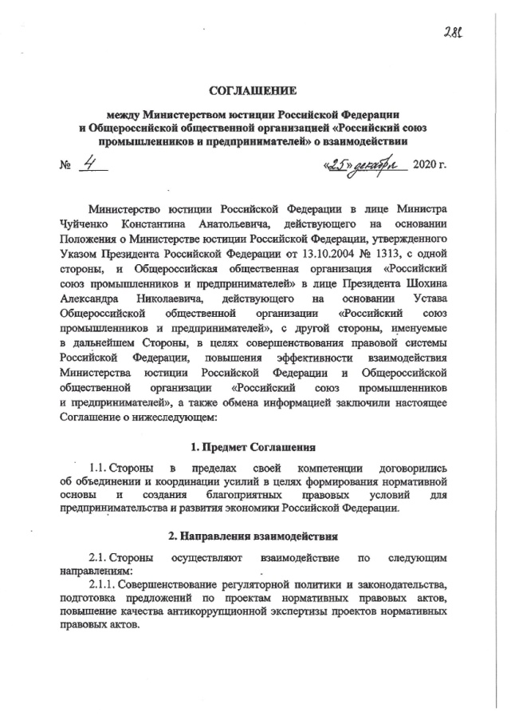
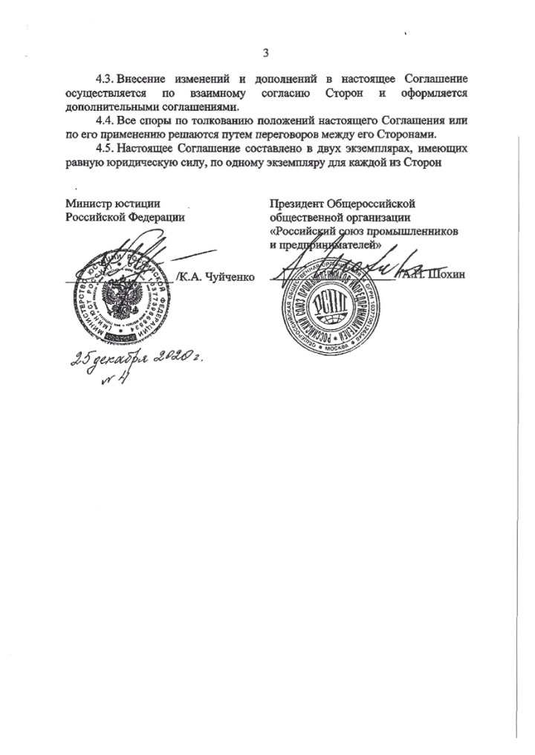
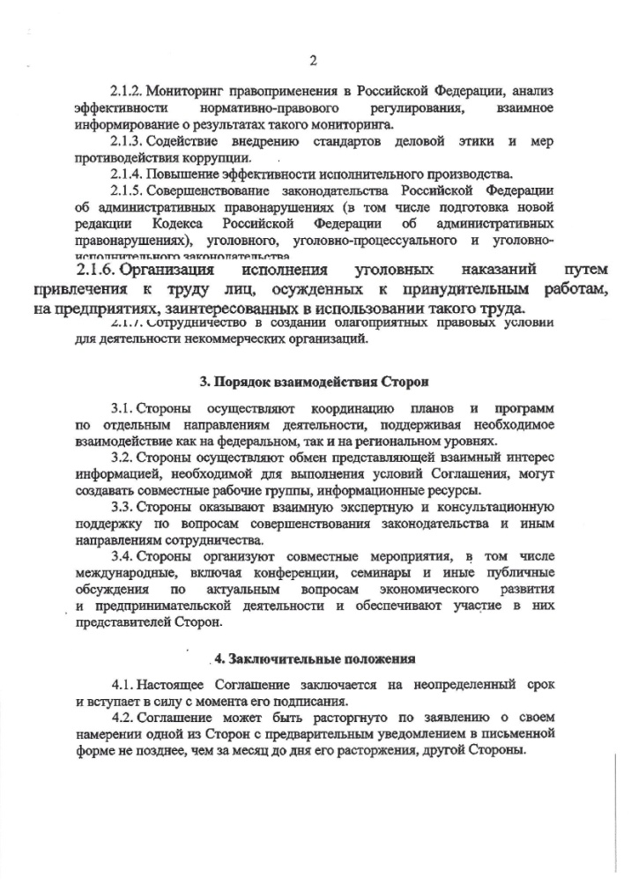

Slide 6
Выгода для бизнеса
Постоянная численность работников, а также оперативная замена рабочей силы в случае необходимости
Государство берет часть расходов по обеспечению исправительного центра на себя, а прибыль при этом полностью получает организация
Заработная плата не ниже минимального размера оплаты труда
Высокая мотивация работников в качественном выполнении трудовой функции (в случае нарушения трудовой дисциплины действующим законодательством предусмотрена замена принудительных работ на лишение свободы)
Осужденные не вправе отказаться от предложенной работы
Организациям, квотирующим рабочие места для лиц данной категории, могут предоставляться субсидии для оплаты труда осужденных к принудительным работам, размер и порядок которых определяется органом исполнительной власти субъекта Российской Федерации самостоятельно

Slide 7
Порядок взаимодействия со ФСИН России
установлен приказом Минюста России от 26.12.2019 № 323
Порядок действий субъектов взаимодействия для создания ИЦ
Организация | Территориальный ФСИН России | ФСИН России
Заключает письменное соглашение о намерении заключить договор с учреждением УИС | Готовит расчет численности личного состава | Принимает решение о создании участка ИЦ на основании обращения территориального органа ФСИН России
Готовит примерный расчет численности осужденных ИЦ | Формирует пакет документов | Издает приказ о создании участка ИЦ в случае принятия положительного решения
Создает схему размещения ИЦ (перечень предоставляемых объектов) по согласованию с территориальными органами ФСИН России | Направляет обращение во ФСИН России | Производит расчет численности личного состава
Между организацией и ИЦ заключается договор безвозмездного пользования недвижимым имуществом на условиях сторон, а также договор по форме, утвержденной приказом ФСИН России от 17.12.2019 № 1138 |  | X

Slide 8
Требования
к оборудованию общежития, передаваемого в безвозмездное пользование, а также организации материально-бытового обеспечения осужденных
Организация |  | ФСИН России
Предоставление отремонтированных общежитий с минимальным набором помещений: |  | Кадровое обеспечение (выделение сотрудников для осуществления постоянного надзора за осужденными в общежитии)
в том числе | санитарно-бытовые помещения
 | помещения, необходимыми для несения службы сотрудниками ИЦ | Технические средства надзора и контроля
Жилая площадь в расчете на одного осужденного не менее 4-х кв. метров |  | Одежда, обувь и питание (при отсутствии у осужденных собственных средств)
Оказывает содействие администрации ИЦ в материально-бытовом и медико-санитарном обеспечении осужденных к принудительным работам

Slide 9
Заработная плата осужденных к принудительным работам
не может быть ниже размера минимальной заработной платы в РФ.
Минимальный размер заработной платы на 2021 год
12 792 рубля
Средняя заработная плата по России за 2020 год | Средняя з/п осужденных к принудительным работам за 2020 год
36 тыс. рублей | 15,5 тыс. рублей
Примеры высокой заработной платы осужденных к принудительным работам
ООО «Белгородские гранулированные корма» |  | 224 тыс. рублей
ООО «Новгородский бекон» |  | 102 тыс. рублей
ООО «Тихоокенская градостроительная компания» |  | 94 тыс. рублей
ООО «Родер» |  | 80 тыс. рублей
осужденный к принудительным работам должен получить не менее 25% от начисленной ему заработной платы с учетом всех удержаний;
удержания из заработной платы осужденных: в доход государства от 5 до 20 %, оплата коммунальных услуг, питание (при отсутствии собственных средств).

Slide 10
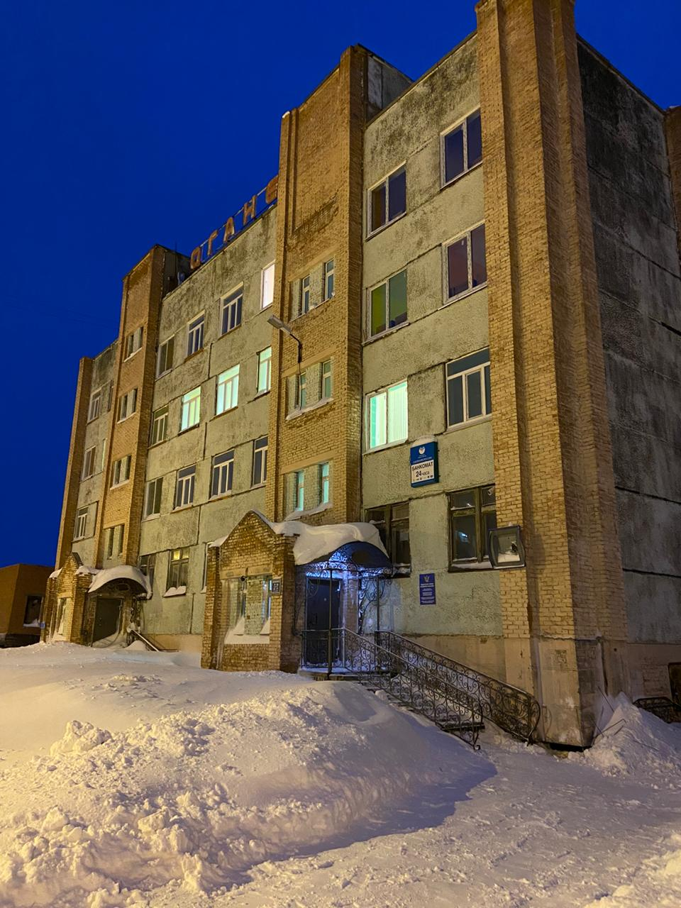
ГУФСИН России
по Красноярскому краю
УФИЦ в Арктической зоне
отбывают наказание 26 осужденных;
Все являются жителями г. Норильска или близлежащих населенных пунктов;
привлекаются к работам по разгрузке, выгрузке отходов промышленного района рудника «Комсомольский»
УФИЦ ФКУ ИК-15 (г. Норильск)

Slide 11
Перспективные направления использования труда
осужденных к принудительным работам
СТРОИТЕЛЬНАЯ СФЕРА
РАЗВИТИЕ СЕЛЬСКОГО ХОЗЯЙСТВА
КРУПНЫЕ ГОСУДАРСТВЕННЫЕ ПРОЕКТЫ
РАЗВИТИЕ ИНФРАСТРУКТУРЫ АРКТИКИ

